Slide 1


Slide 2
RESULTADOS DEL MAPEO NACIONAL INSTITUCIONAL 2017
TRABAJO REALIZADO EN BASE A 41 INSTITUCIONES QUE TIENEN COBERTURA
EN EL DEPARTAMENTO DE LEMPIRA

Slide 3
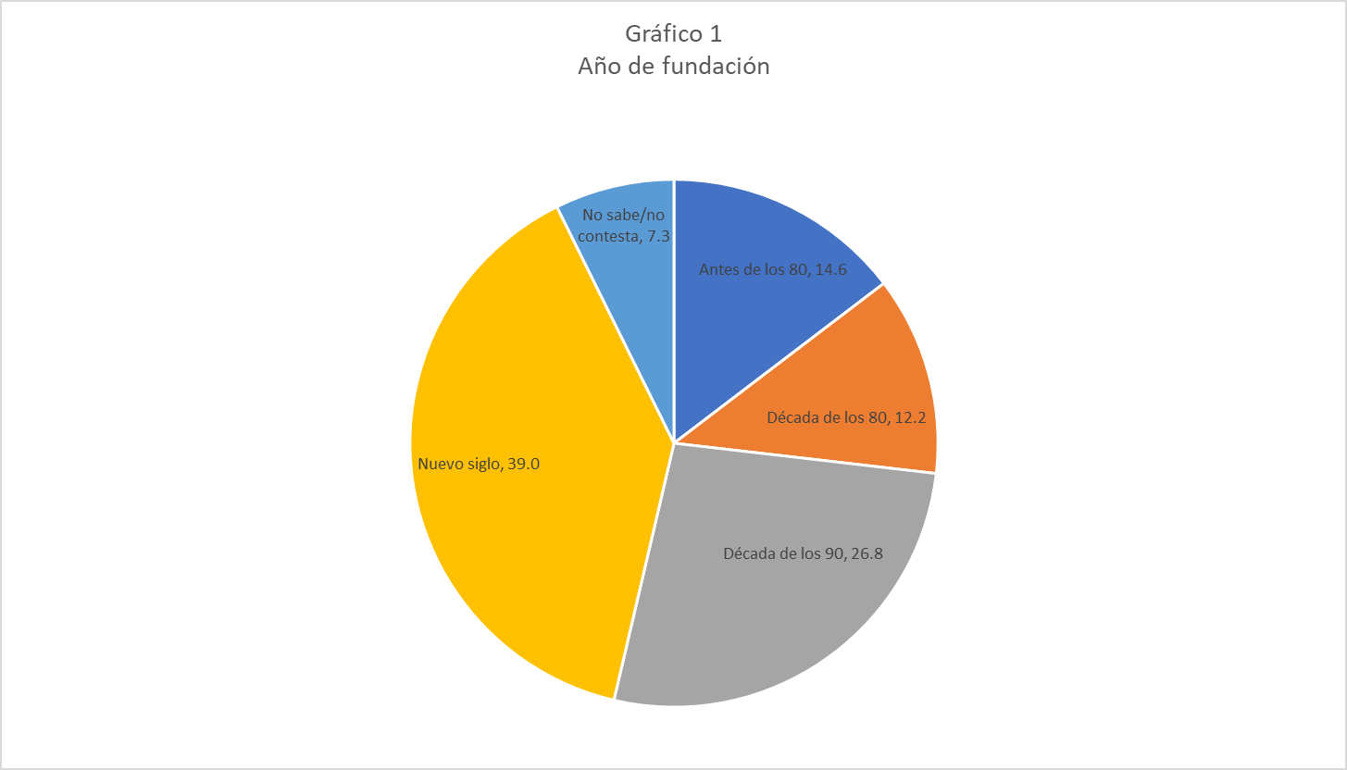

Slide 4
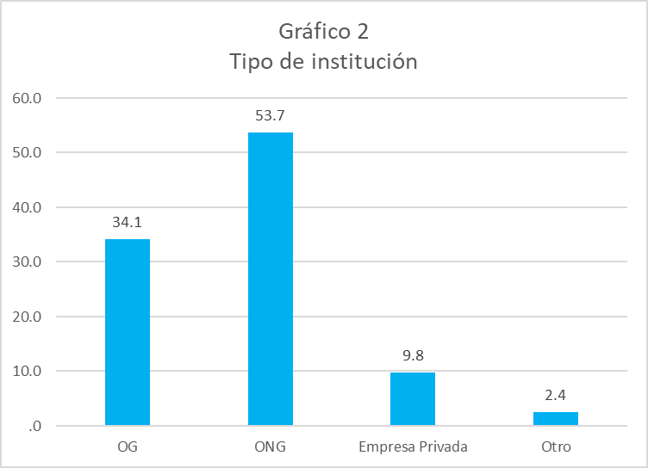

Slide 6
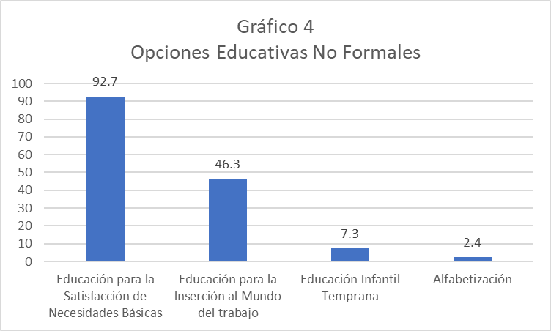
*Porcentaje sobre 41 instituciones que tienen cobertura en el departamento de Lempira

Slide 7
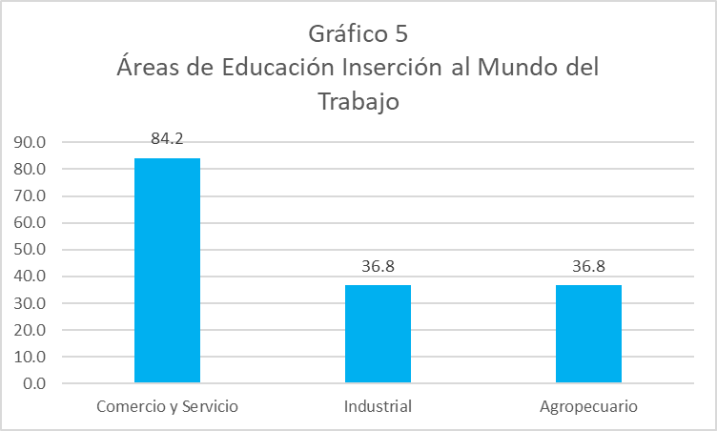
*Porcentaje sobre 19 instituciones que atienden la opción Educación Inserción para el Mundo del Trabajo

Slide 8
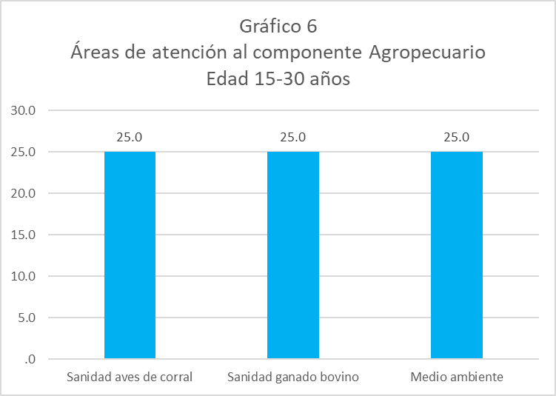
Porcentaje aplicado en 8 instituciones que tienen atención a participantes de 15-30 años

Slide 9
Solamente una institución tiene atención en este ramo con participantes de 31-59 años

Slide 10
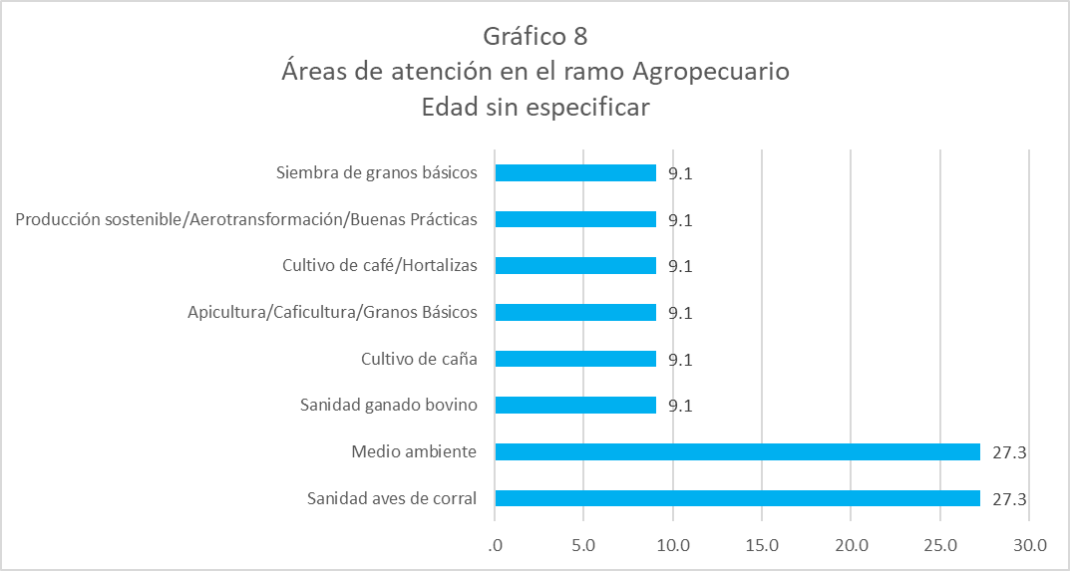
Porcentaje aplicado en base de 11 instituciones que atienden población sin especificar edad

Slide 11
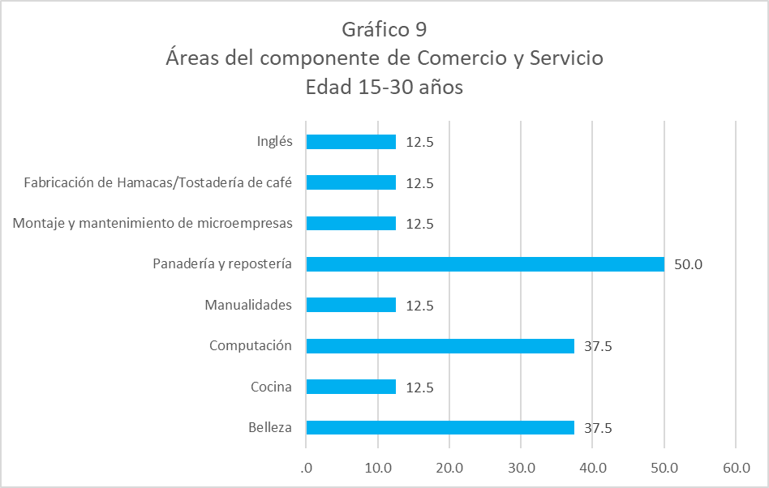
Porcentaje aplicado sobre 8 instituciones que atienden población de 15-30 años en la opción de Educación Inserción al Mundo del Trabajo

Slide 12
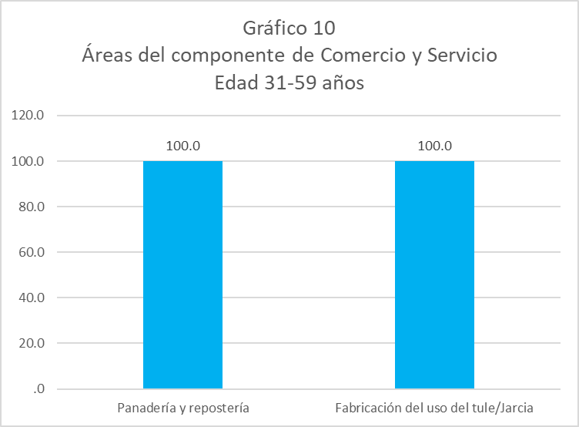
Solamente una institución atiende población de 31-59 años en la opción Educación Inserción al Mundo del Trabajo

Slide 13
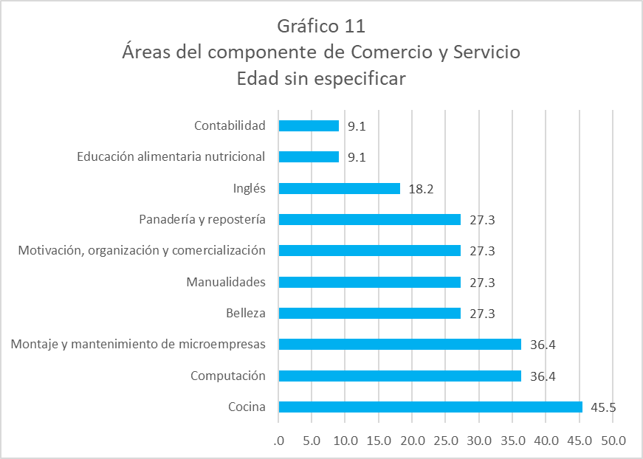
11 instituciones atienden a población sin especificar edad en la opción Educación Inserción al Mundo del Trabajo

Slide 14
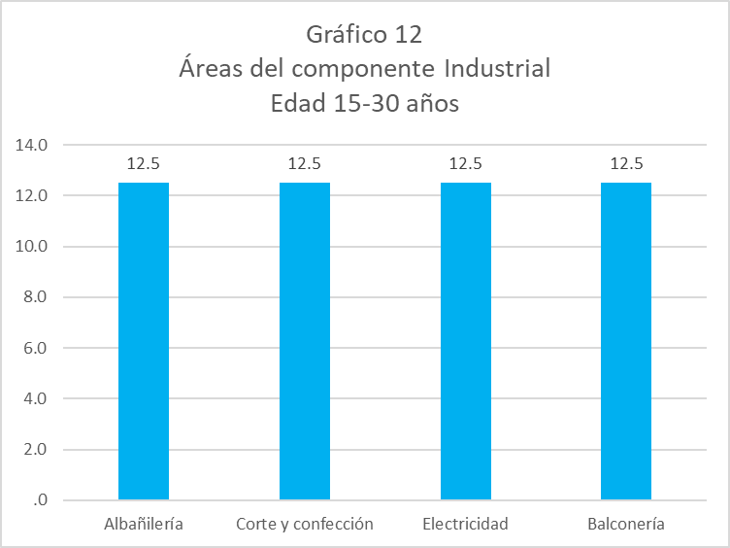
8 instituciones atienden población de 15-30 años en la opción de Educación Inserción al Mundo del Trabajo

Slide 15
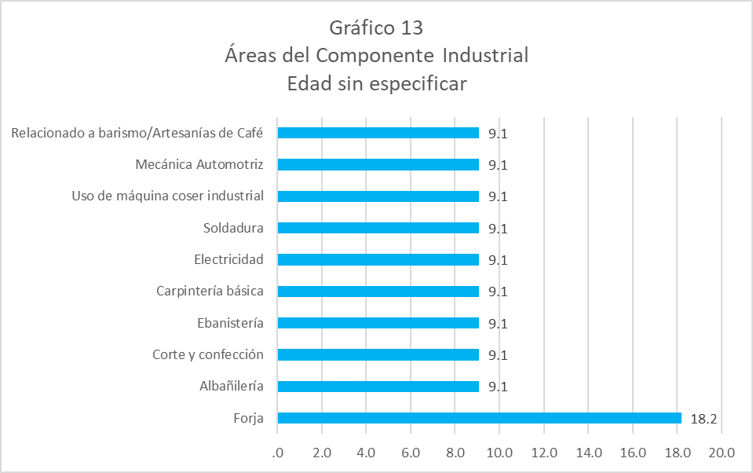
11 Instituciones atienden población sin especificar edades en la opción de Educación Inserción al Mundo del Trabajo

Slide 16
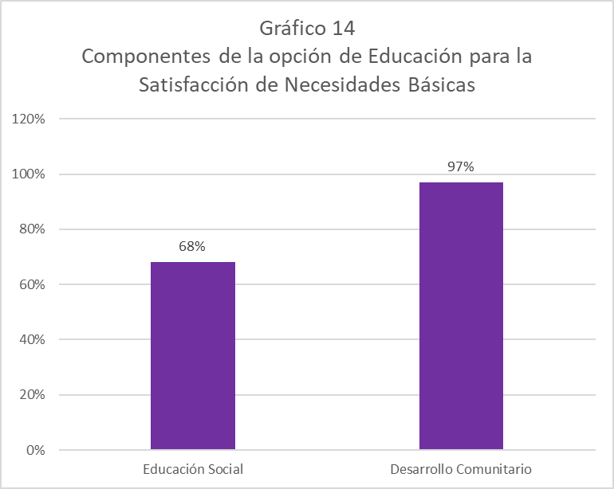

Slide 17
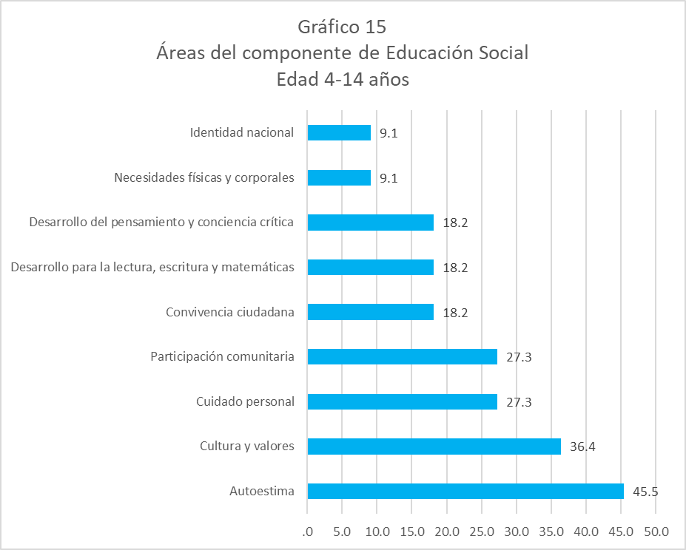
11 Instituciones atienden población edad de 4-14 años en la opción de Educación para la Satisfacción de Necesidades Básicas

Slide 18
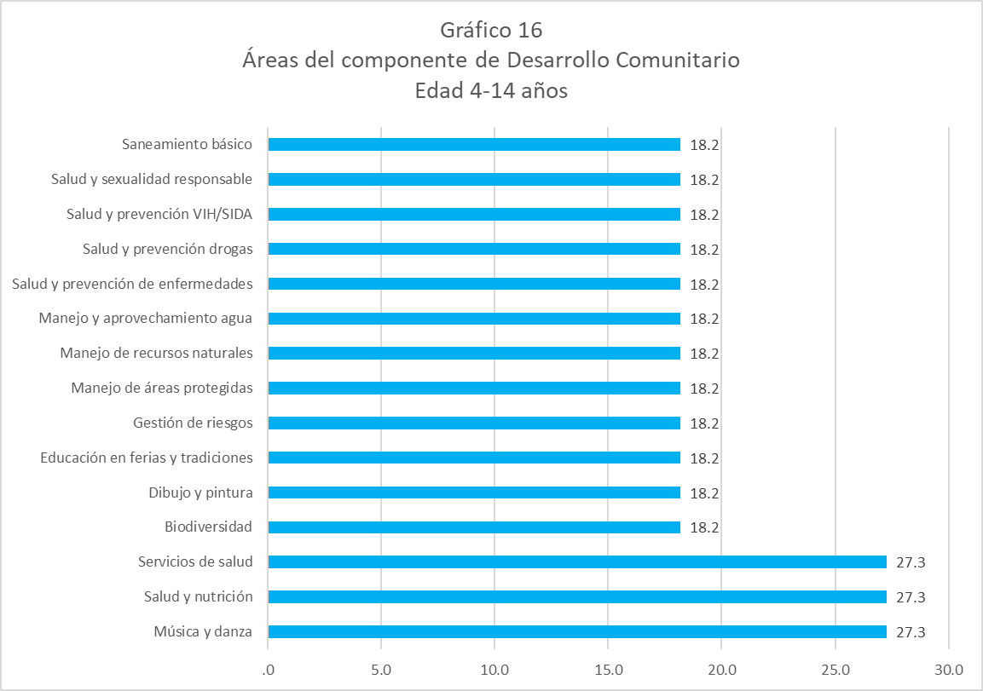
11 Instituciones atienden población edad de 4-14 años en la opción de Educación para la Satisfacción de Necesidades Básicas

Slide 19
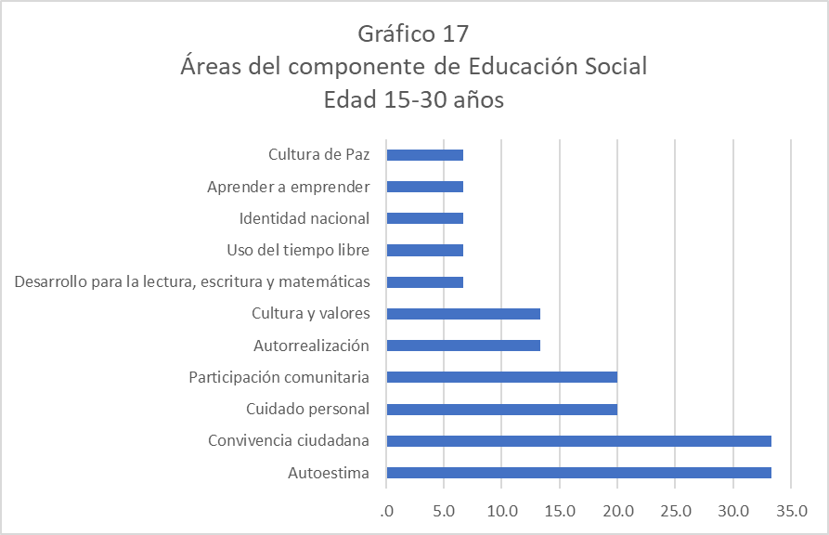
Porcentaje aplicado en base a 15 instituciones que atienden población de 15-30 años con cobertura en el departamento de Lempira en la opción de Satisfacción de Necesidades Básicas

Slide 20
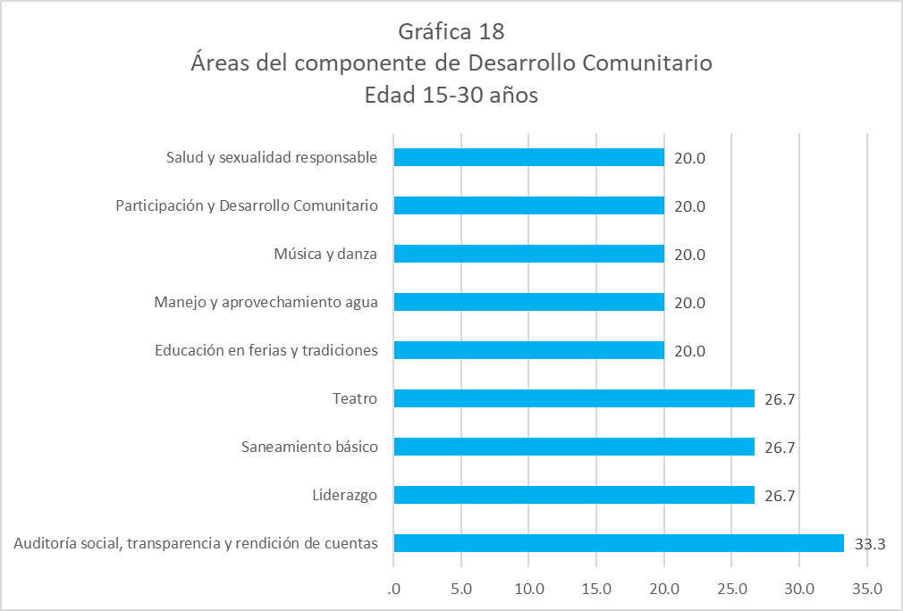
Porcentaje aplicado en base a 15 instituciones que atienden población de 15-30 años con cobertura en el departamento de Lempira en la opción de Satisfacción de Necesidades Básicas

Slide 21
Porcentaje aplicado a 3 instituciones que atienden población 31-59 años en la opción de Satisfacción de Necesidades Básicas

Slide 22
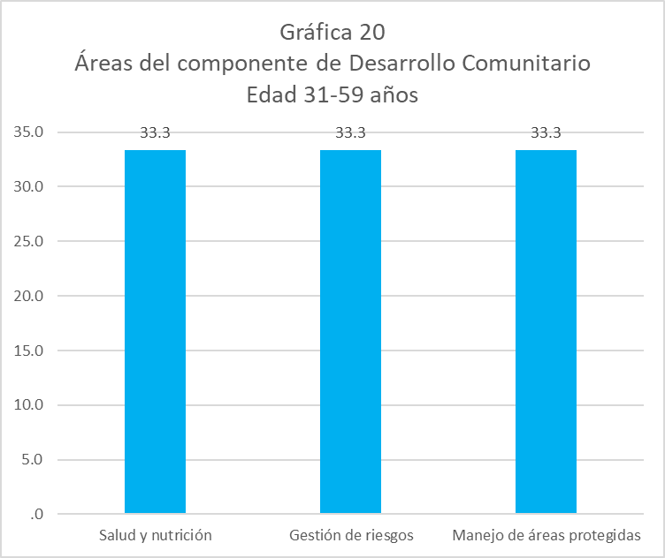
Porcentaje aplicado a 3 instituciones que atienden población 31-59 años en la opción de Satisfacción de Necesidades Básicas

Slide 23
Porcentaje aplicado a 4 instituciones que atienden población de 60 años en adelante en la opción de educación de satisfacción de necesidades básicas

Slide 24
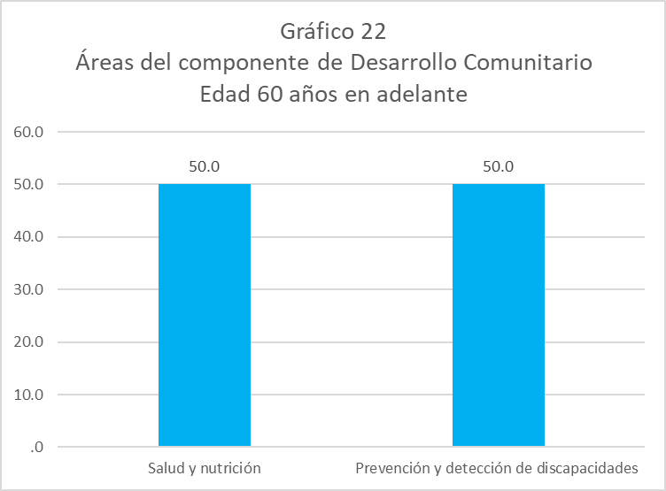
Porcentaje aplicado a 4 instituciones que atienden población de 60 años en adelante en la opción de educación de satisfacción de necesidades básicas

Slide 25
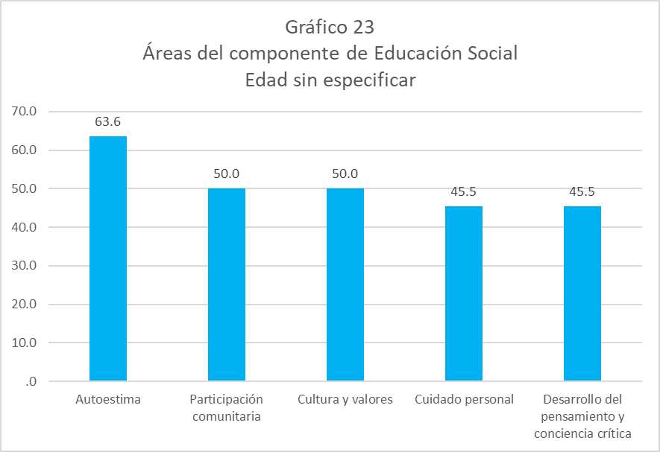
22 instituciones atienden población con edades sin especificar en la opción de satisfacción de necesidades básicas

Slide 26
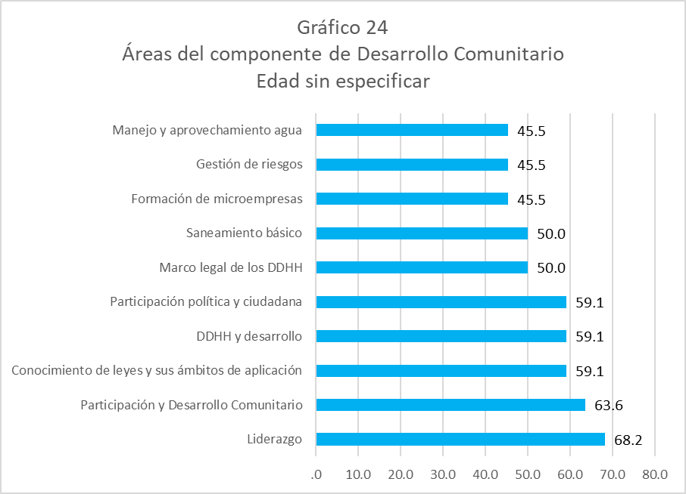
22 instituciones atienden población con edades sin especificar en la opción de satisfacción de necesidades básicas

Slide 27
Solamente 3 instituciones atienden la opción de Educación Infantil Temprana edad 0-3 años

Slide 28
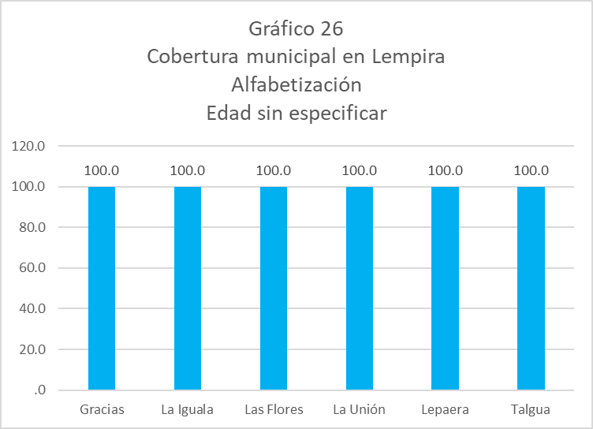
Una institución atendió población en edad sin especificar en la opción de alfabetización

Slide 29
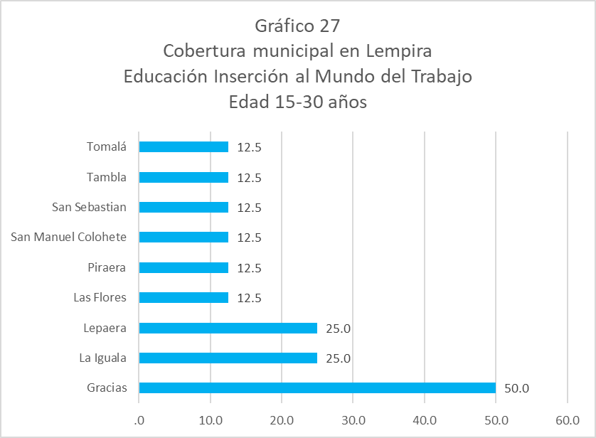
Porcentaje en relación a 8 instituciones que atienden población de 15-30 años en la opción educación inserción al mundo del trabajo

Slide 30
Solamente una institución atiende población en edad de 31-59 años en la opción de educación inserción al mundo del trabajo

Slide 31
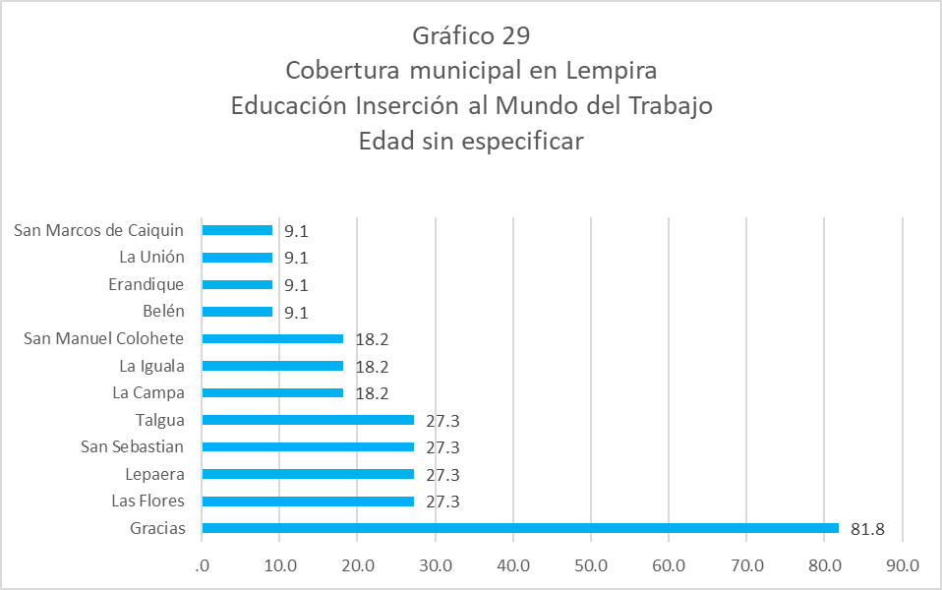
11 instituciones atienden población sin especificar edades en la opción educación inserción al mundo del trabajo

Slide 32
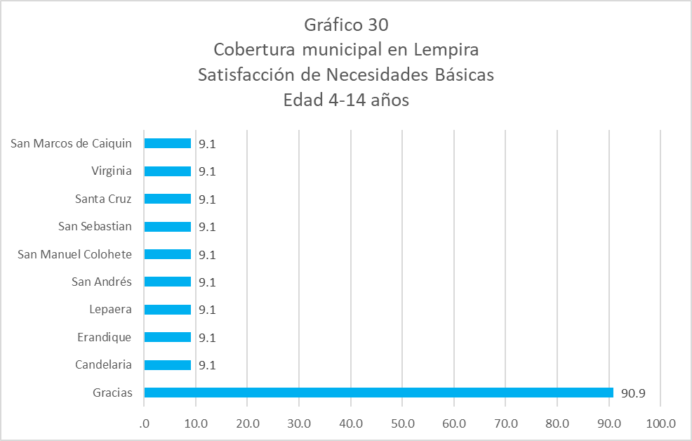
La cobertura es de 11 instituciones atendiendo participantes en edad de 4-14 años en la opción de satisfacción de necesidades básicas

Slide 33
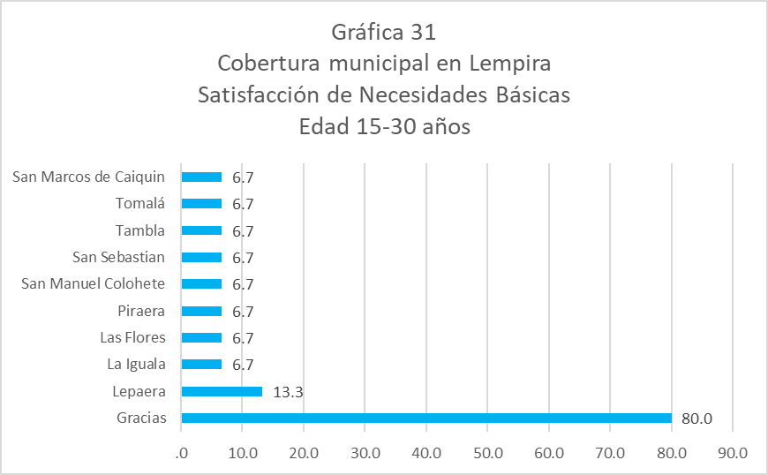
Porcentaje aplicado en relación a 15 instituciones que atienden población de 15-30 años en la opción de satisfacción de necesidades básicas

Slide 34
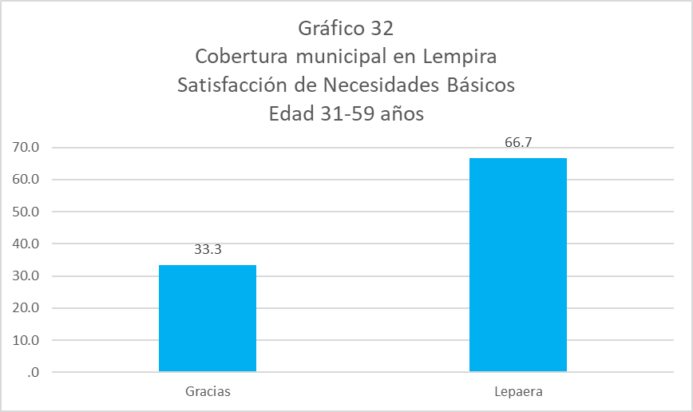
Porcentaje en relación a 3 instituciones que atienden población de 31-59 años en la opción de satisfacción de necesidades básicas

Slide 35
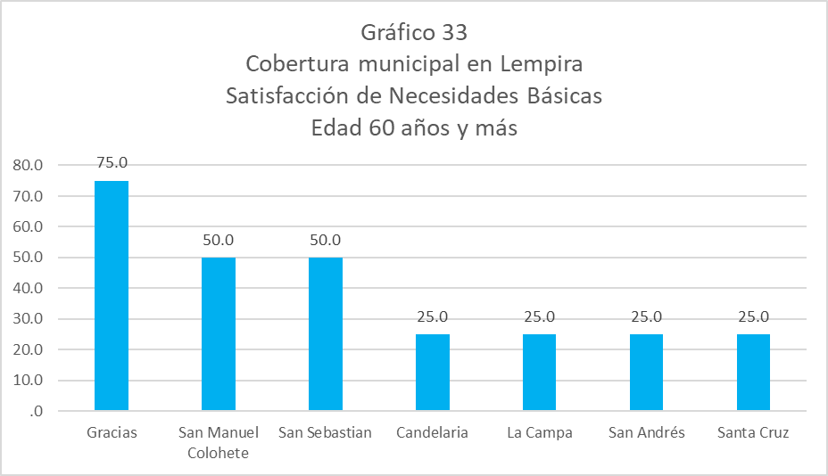
4 instituciones atienden población de 60 años y más en la opción de satisfacción de necesidades básicas

Slide 36
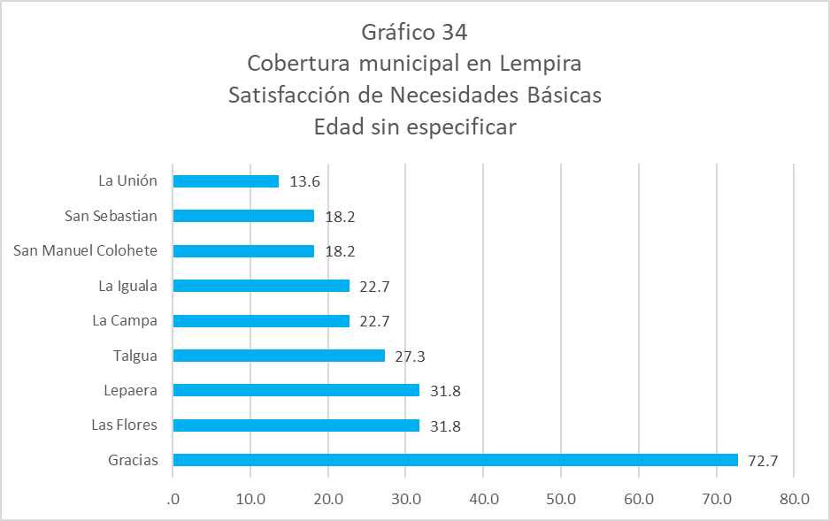
Cobertura municipal total, porcentaje aplicado en relación a 22 instituciones que atienden población en edad sin especificar en la opción de satisfacción de necesidades básicas

Slide 37
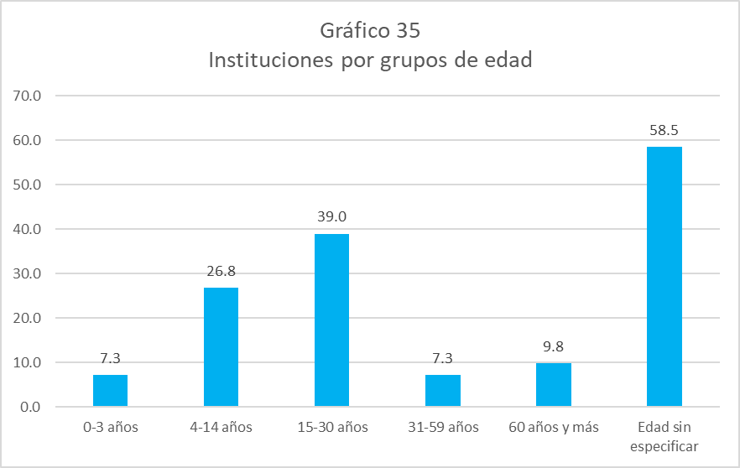
Porcentaje aplicado en relación a 41 instituciones que tienen cobertura en el departamento de Lempira

Slide 38
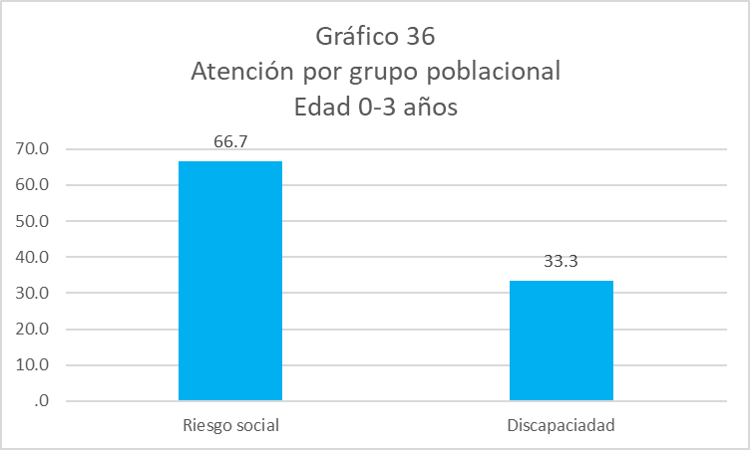

Slide 39
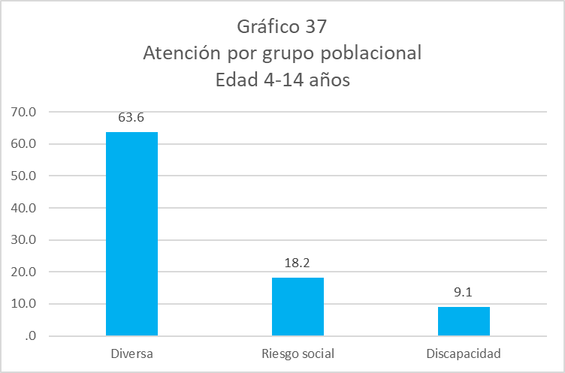

Slide 40
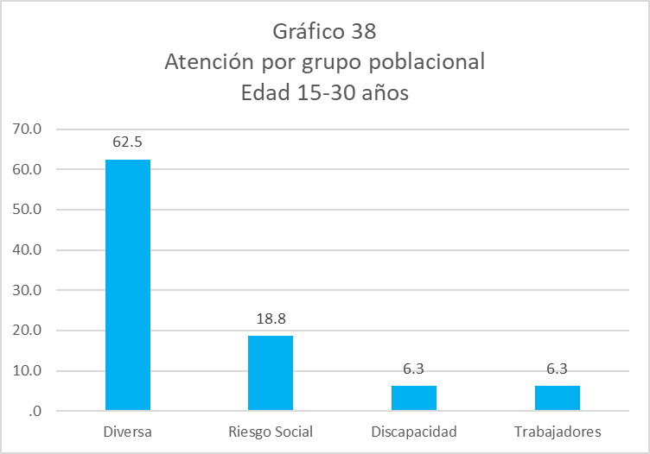

Slide 42
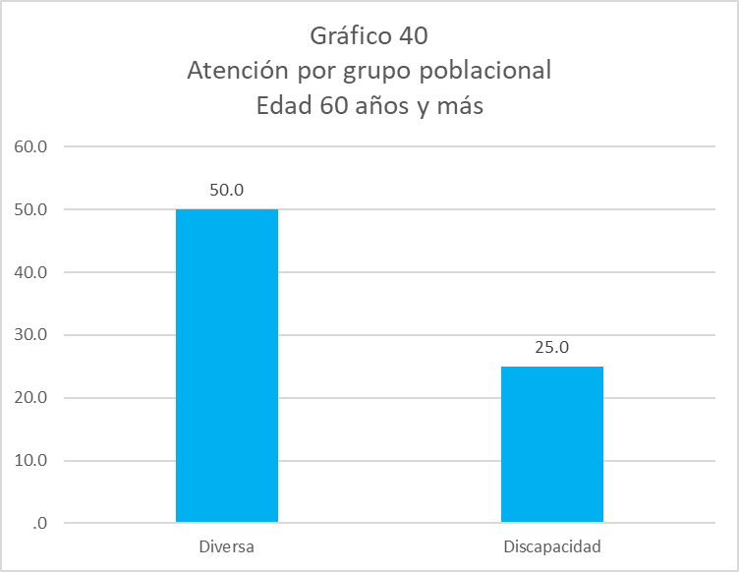

Slide 43
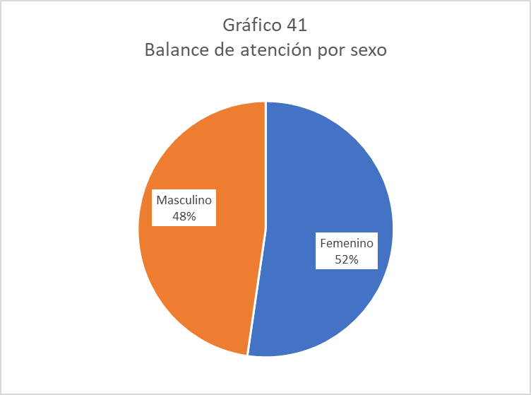
Si bien la población atendida es de 555,246 registrada tomando en cuenta aun sin diferenciar por sexo, debido a que no todas las instituciones registran por sexo.
Por sexo el total global es de 514,056, desglosado 268,886 femenino y 245,170 masculino.

Slide 44
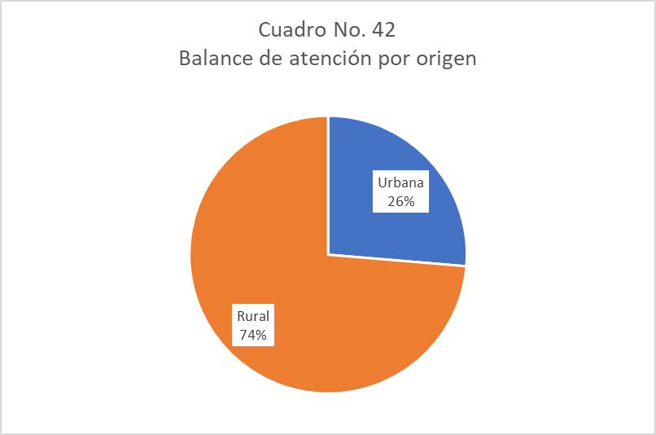

Slide 45
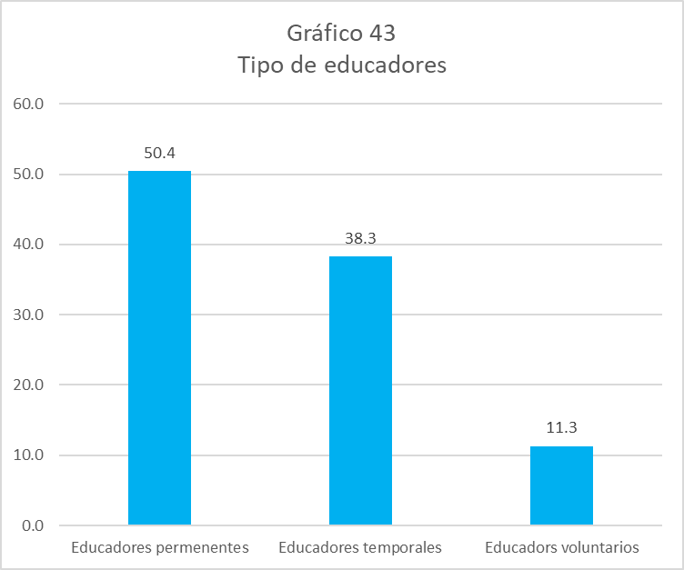

Slide 46
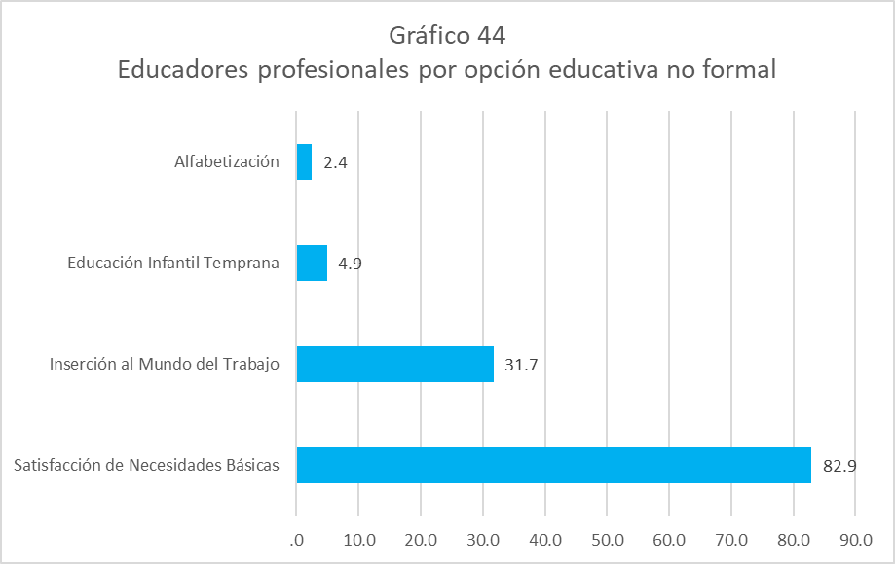
Porcentaje aplicado en relación a 41 instituciones que tienen cobertura en el departamento de Lempira

Slide 47
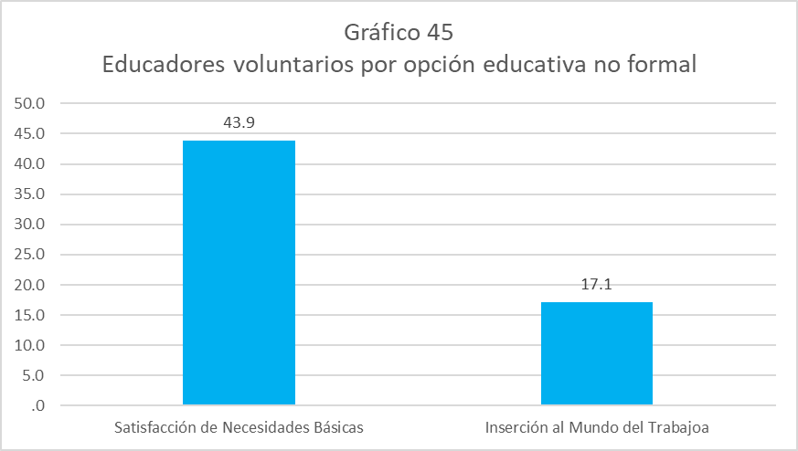
Porcentaje aplicado en relación a 41 instituciones que tienen cobertura en el departamento de Lempira

Slide 48
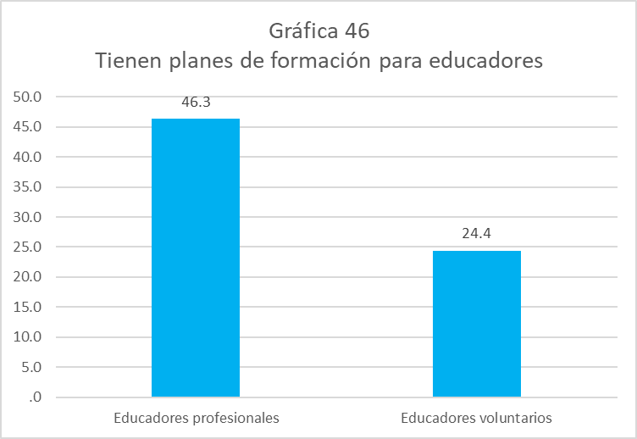
Información en relación a 41 instituciones que tienen cobertura en el departamento de Lempira

Slide 49
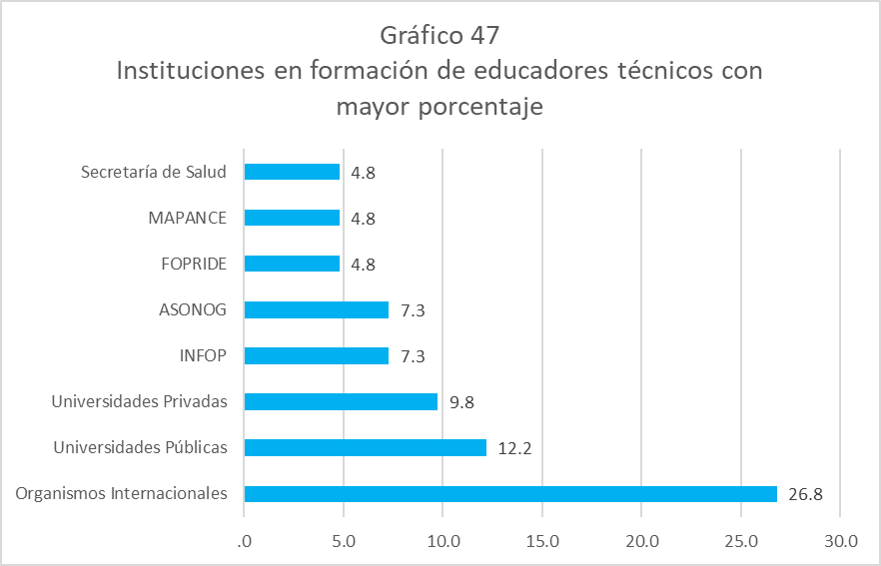
Porcentaje aplicado en relación a 41 instituciones que tienen cobertura en el departamento de Lempira

Slide 50
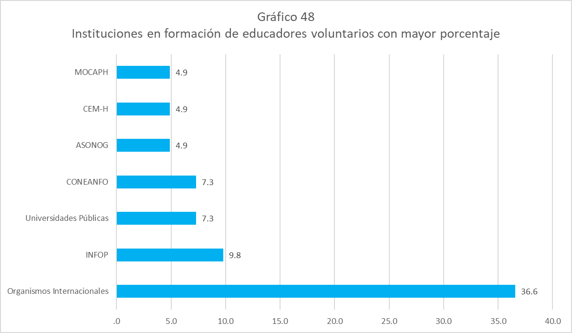

Slide 51
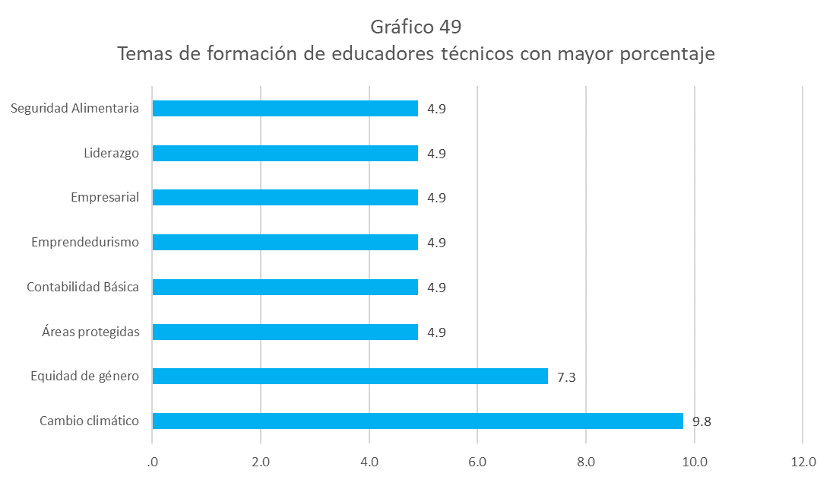
El porcentaje es en relación a 41 instituciones que tienen cobertura en el departamento de Lempira

Slide 52
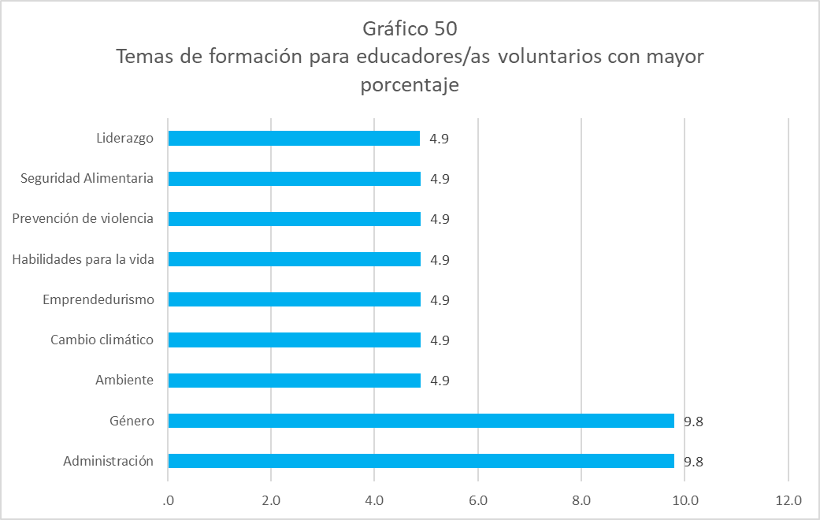
Porcentaje aplicado en relación a 41 instituciones que tienen cobertura en el departamento de Lempira

Slide 53
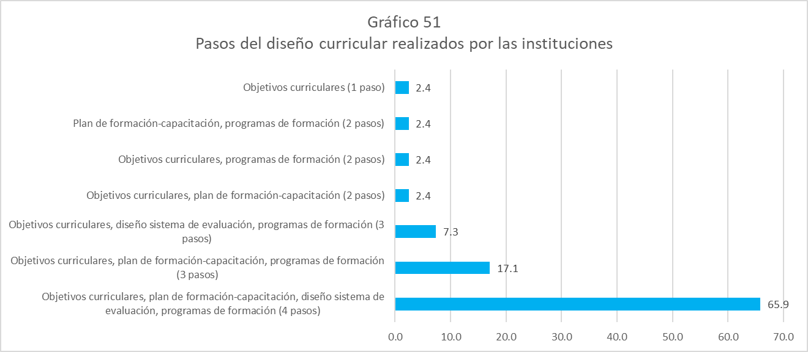

Slide 54
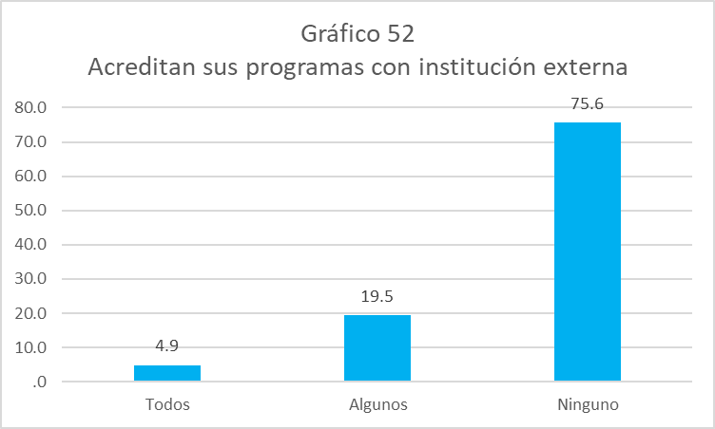
41 Instituciones tienen cobertura en el departamento de Lempira

Slide 55
Cobertura de 41 instituciones en el departamento de Lempira

Slide 56
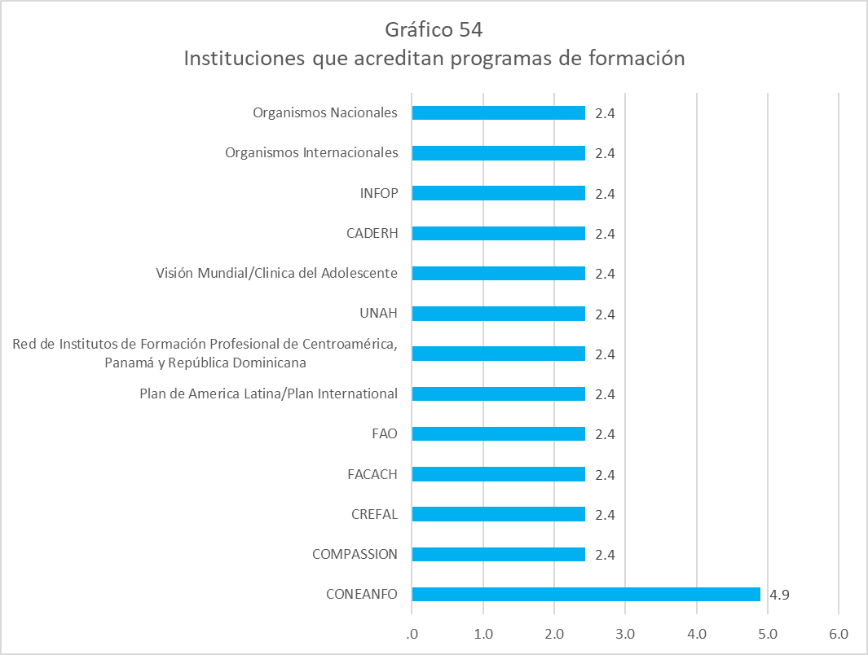

Slide 57
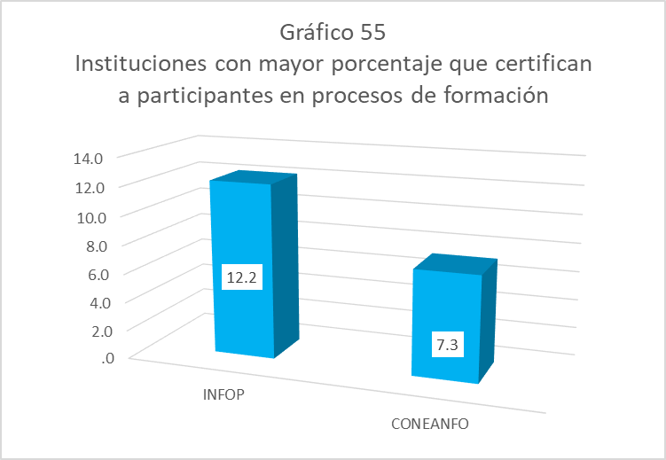
Cobertura departamento de Lempira de 41 instituciones.

Slide 58
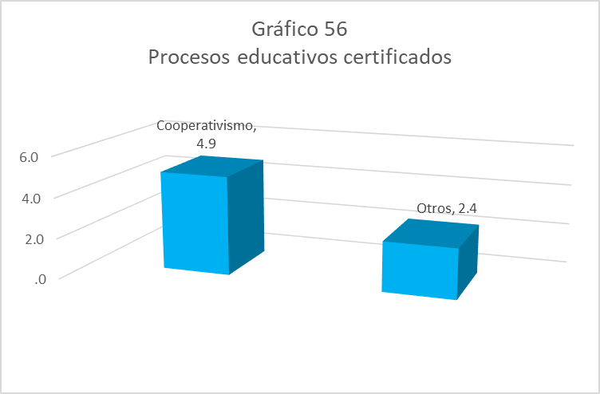
El departamento de Lempira tiene cobertura de 41 instituciones.

Slide 59
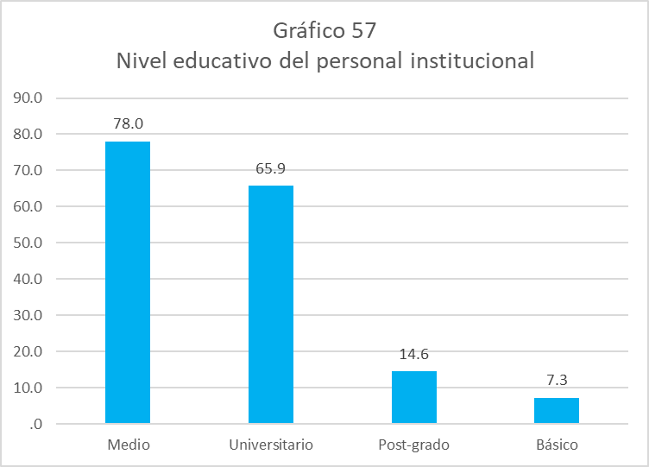
Información de 41 instituciones que tienen cobertura en el departamento de Lempira

Slide 60
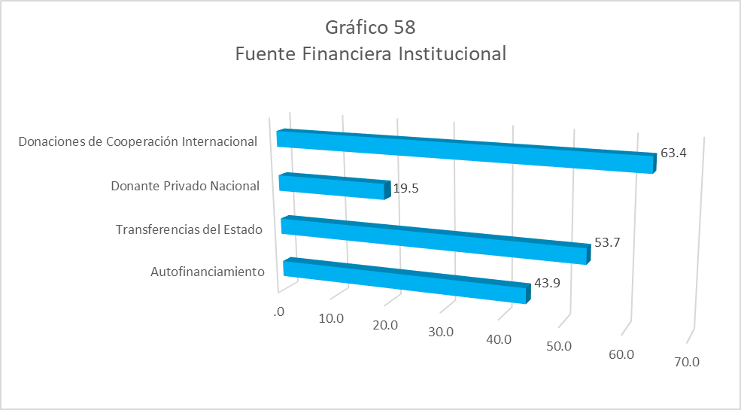
Porcentaje en relación a 41 instituciones que tienen cobertura en el departamento de Lempira

Slide 61

Porcentaje es en relación a 41 instituciones que tienen cobertura en el departamento de Lempira

Slide 62


Slide 63


Slide 64


Slide 65


Slide 66

41 instituciones que tienen cobertura en el departamento de Lempira

Slide 67
Muchas Gracias

